Slide 1
道夫と ぼく
みちお
Notes:
道夫とぼく。

Slide 2
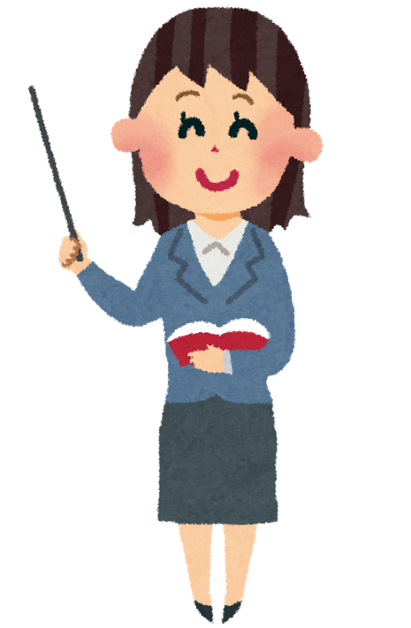
みんなは、サッカーは
すきですか。
今日は、サッカーでよく
起こりそうなトラブルに
ついて考えましょう。
きょう
お
かんが
Notes:
みなさんは、サッカーは好きですか。
＜少し待つ。＞
今日は、サッカーでよく起こりそうなトラブルについて考えましょう。

Slide 3
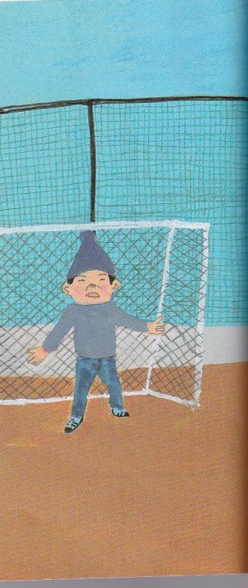
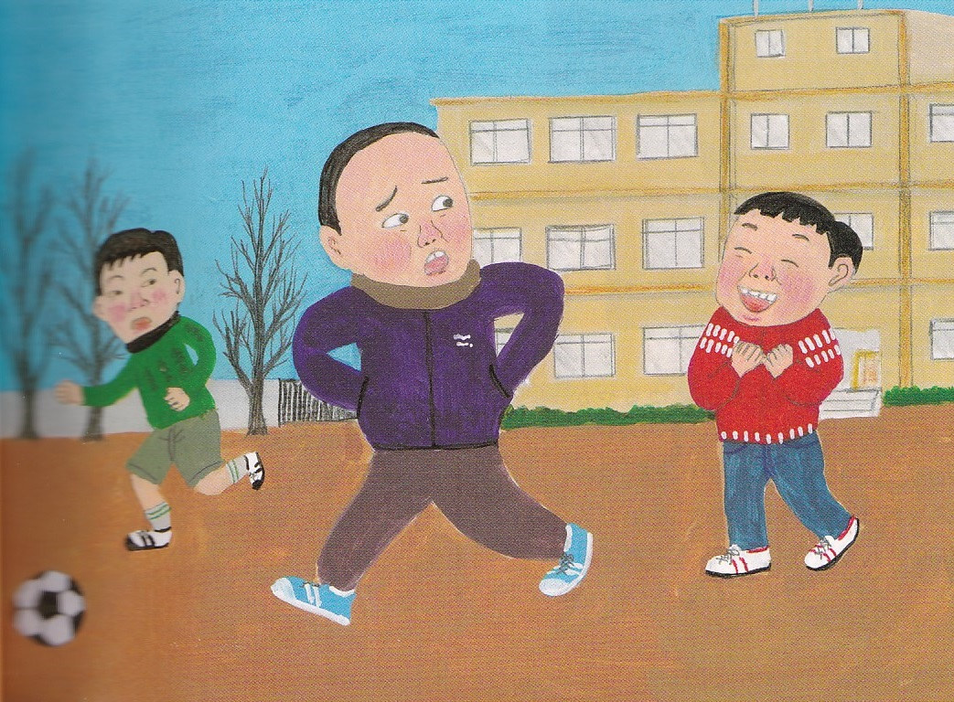
● 次の文章を読みましょう。
はな
みちお
おな
はい
つぎ ぶんしょう よ
道夫とぼく
ぼくは、ちいきのサッカークラブに入っていて、サッカーには少し自信がある。休み時間になると急いで校庭に向かい、友だちとサッカーをしている。
今日もまた、
サッカーをしてい
ると、同じクラス
の道夫がぼくに
話しかけてきた。
きょう
とも
いそ こうてい む
すこ じしん やす じかん
みちお
Notes:
次の文章を読みましょう。
道夫とぼく
ぼくは、地域のサッカークラブに入っていて、サッカーには少し自信がある。休み時間になると急いで校庭に向かい、友だちとサッカーをしている。
今日もまた、サッカーをしていると、同じクラスの道夫がぼくに話し掛けてきた。

Slide 4
「ぼくも、サッカーに入れてくれ
ないかな。」
ぼくは、その言葉にすぐに答えることができなかった。なぜなら道夫は、いつもおとなしくて、いっしょにいても楽しそうじゃないからだ。少し考えてから、ぼくは道夫に、
「ゴールキーパーができるならい
いよ。」
と答えた。その言葉を聞いた道夫は、
「ありがとう。」
と、うれしそうにサッカーゴールの方に走っていった。
ほう はし
こた ことば き みちお
すこ かんが みちお
たの
お
みち
ことば こた
Notes:
「ぼくも、サッカーに入れてくれないかな。」
ぼくは、その言葉にすぐに答えることができなかった。なぜなら道夫は、いつもおとなしくて、一緒にいても楽しそうじゃないからだ。
少し考えてから、ぼくは道夫に、「ゴールキーパーができるならいいよ。」と答えた。
その言葉を聞いた道夫は、「ありがとう。」と、うれしそうにサッカーゴールの方に走っていった。

Slide 5
その日から、ぼくたちのサッカーに道夫もくわわった。
道夫がくわわるようになって、何日かたった日のこと。ぼくは、いらいらしていた。何度シュートしても相手に止められて決まらない。さらに、ぼくのチームのゴールキーパーは道夫で、相手にかんたんにシュートを決められてしまう。
「道夫、しっかり止めろよ。」
ぼくは、つい、道夫にも強く言ってしまった。休み時間の終わりのチャイムが鳴ると、いらいらした気持ちをボールにぶつけて校庭の
きも こうてい
な
やす じかん お
みちお つよ い
みちお と
き
みちお あいて
あいて と き
なんど
なんにち ひ
みちお
みちお
ひ
Notes:
その日から、ぼくたちのサッカーに道夫も加わった。
道夫が加わるようになって、何日かたった日のこと。ぼくは、いらいらしていた。何度シュートしても相手に止められて決まらない。
さらに、ぼくのチームのゴールキーパーは道夫で、相手に簡単にシュートを決められてしまう。
「道夫、しっかり止めろよ。」
ぼくは、つい、道夫にも強く言ってしまった。休み時間の終わりのチャイムが鳴ると、いらいらした気持ちをボールにぶつけて校庭の

Slide 6
みちお うし
すみにけった。そして、道夫に、 「ボール取ってきて。」
と言った。
教室にもどるとちゅう、いっしょにいたなかよしの研次にぼくは言った。
「道夫がいると勝てないよ。ミス
ばっかりするし。」
「たしかにね。あれぐらいのショー
トは取ってくれないとね。」
研次もなんとなく、ぼくと同じ気持ちのようだ。
ふと、ふり返ると、ボールをかたづけた道夫が、ぼくたちの後ろを
かえ
きも
けんじ おな
と
みちお か
い
けんじ
きょうしつ
い
と
みちお
Notes:
すみに蹴った。そして、道夫に、「ボール取ってきて。」と言った。
教室に戻る途中、一緒にいた仲良しの研次にぼくは言った。
「道夫がいると勝てないよ。ミスばっかりするし。」
「たしかにね。あれぐらいのショートは取ってくれないとね。」
研次もなんとなく、ぼくと同じ気持ちのようだ。
ふと、振り返ると、ボールを片付けた道夫が、ぼくたちの後ろを

Slide 7
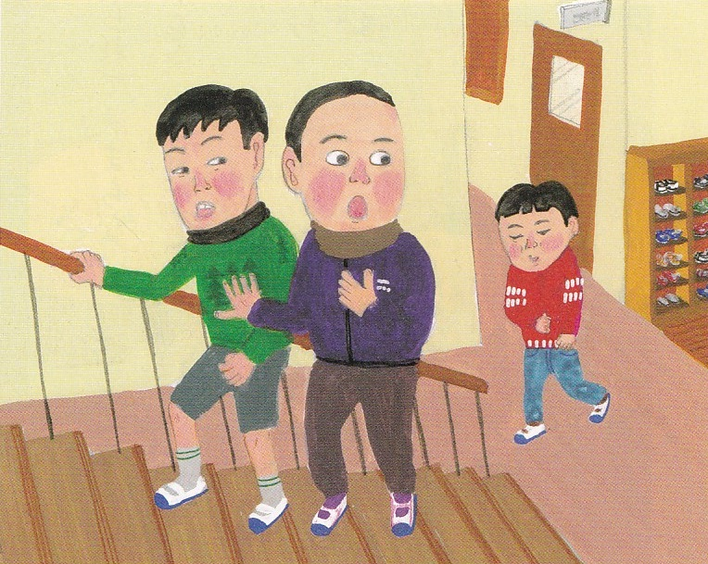
歩いていた。
次の日から、道夫
は、休み時間になっ
ても校庭に出て
こなくなった。
「きのうの話、聞かれたのかな。」
ぼくは、気まずい気持ちになったが、その後、道夫に声をかけることがどうしてもできなかった。
冬休みが終わり、ぼくたちのクラスに走太という転校生がやって来た。ぼくと同じサッカークラブに入った走太は、サッカーがとても
はい そうた
き おな
そうた てんこうせい
ふゆやす お
あと みちお こえ
き きも
はなし き
こうてい で
やす じかん
つぎ ひ みちお
ある
Notes:
歩いていた。
次の日から、道夫は、休み時間になっても校庭に出てこなくなった。
「きのうの話、聞かれたのかな。」ぼくは、気まずい気持ちになったが、その後、道夫に声を掛けることがどうしてもできなかった。
冬休みが終わり、ぼくたちのクラスに走太という転校生がやって来た。
ぼくと同じサッカークラブに入った走太は、サッカーがとても

Slide 8
上手だった。走太は、休み時間のサッカーでも、すぐにかつやくするようになった。
ある日、いつものように校庭に向かおうとすると、走太がぼくに話しかけてきた。
「ねえ、道夫くんもさそおうよ。
この前話したら、サッカーのこと、
すごくくわしかったよ。サッカー
が、すきなんだって。」
ぼくはどきっとした。
「道夫はサッカーがすきかもしれ
ないけど、下手なんだよ。道夫が
いると負けちゃうんだ。」
ま
へた みちお
みちお
まえはな
みちお
はな
む そうた
ひ こうてい
じょうず そうた やす じかん
Notes:
上手だった。走太は、休み時間のサッカーでも、すぐにかつやくするようになった。
ある日、いつものように校庭に向かおうとすると、走太がぼくに話し掛けてきた。
「ねえ、道夫くんも誘おうよ。この前話したら、サッカーのこと、すごく詳しかったよ。サッカーが、好きなんだって。」
ぼくはどきっとした。
「道夫はサッカーが好きかもしれないけど、下手なんだよ。道夫がいると負けちゃうんだ。」

Slide 9
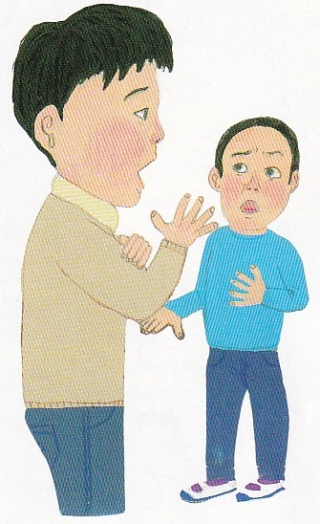
そう答えると。走太は首をかしげるようにして言った。
「そうなの？ でも、サッカー、す
きなんだよ。下手だからってさ
そわないのはどうなのかな。」
ぼくは、心にずっと引っかかっていたことを言い当てられたようで、答えることができなかった。
こた
い あ
こころ ひ
へた
い
こた そうた くび
Notes:
そう答えると。走太は首をかしげるようにして言った。
「そうなの？でも、サッカー、好きなんだよ。下手だからって誘わないのはどうなのかな。」
ぼくは、心にずっと引っ掛かっていたことを言い当てられたようで、答えることができなかった。

Slide 10
こうへい
公平にせっするためには、どんな
気持ちをもてばよいでしょう。
考えよう
かんが
きも
しつもん
いくつか 質問するので、
考えてみてください。
かんが
Notes:
考えよう。
公平に接するためには、どんな気持ちをもてば良いでしょう。
これから、いくつか質問するので、考えてみてください。

Slide 11
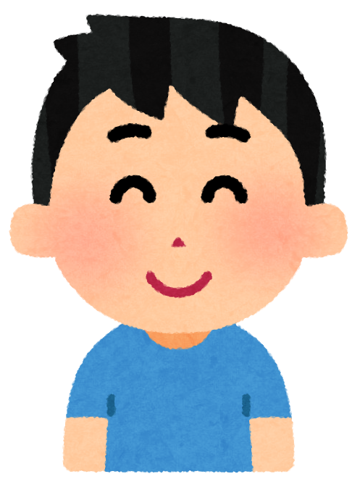
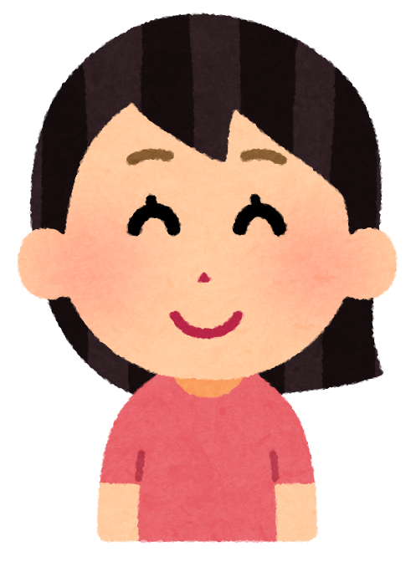
● 「ぼく」が、「道夫に声をかけることがどうしてもできなかっ
た」のは、どうしてでしょうか。
みちお こえ
みちお わるぐち ともだち い
道夫の悪口を友達と言っていたのを、
道夫に聞かれたからだと思うな。
みちお き おも
へた みちお
サッカーが下手な道夫のことが
嫌いだからだと思うな。
きら おも
Notes:
○ 「ぼく」が、「道夫に声を掛けることがどうしてもできなかった」のは、どうしてでしょうか。
＜少し待つ。＞
みなさんは、どのように考えたでしょうか。
例えば、左側の男の子は、＜クリック＞「道夫の悪口を友達と言っていたのを、道夫に聞かれたからだと思うな。」と言っています。
右側の女の子は、＜クリック＞「サッカーが下手な道夫のことが、嫌いだからだと思うな。」と言っています。
この男の子や女の子が言っていることに近い考えの人もいたでしょうか。

Slide 12
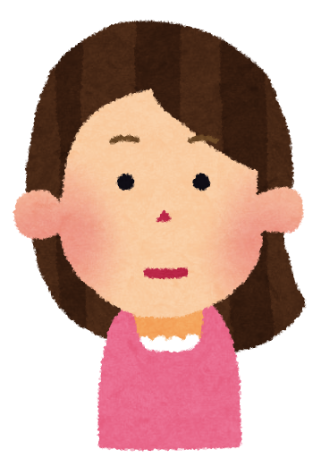
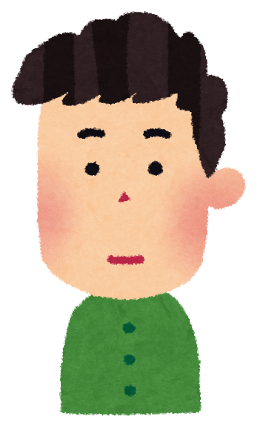
● 「ぼく」の心にずっと引っかかっていたのは、どんなことだと思
いますか。また、どうしてそのことが引っかかっていたのでしょう。
こころ ひ おも
ひ
道夫を勝手にゴールキーパーにしたこと。自分は道夫が下手だと決めつけて、道夫がみんなとサッカーをしたい気持ちを考えてなかったから。
みちお かって じぶん
みちお へた き みちお
きも かんが
道夫がサッカーが下手だからって、サッカーに誘わないのは変だし、道夫に対して謝りたいけど、謝れなかったから。
みちお へた
さそ へん みちお たい あやま
あやま
Notes:
では、次の質問です。
○ 「ぼく」の心にずっと引っ掛っていたのは、どんなことだと思いますか。また、どうしてそのことが引っ掛っていたのでしょう。
＜少し待つ。＞
みなさんは、どのように考えたでしょうか。
例えば、左側の女の子は、＜クリック＞「道夫を勝手にゴールキーパーにしたこと。自分は道夫が下手だと決めつけて、道夫がみんなとサッカーをしたい気持ちを考えてなかったから。」と言っています。
また、右側の男の子は、＜クリック＞「道夫がサッカーが下手だからって、サッカーに誘わないのは変だし、道夫に対して謝りたいけど、謝れなかったから。」と言っています。

Slide 13
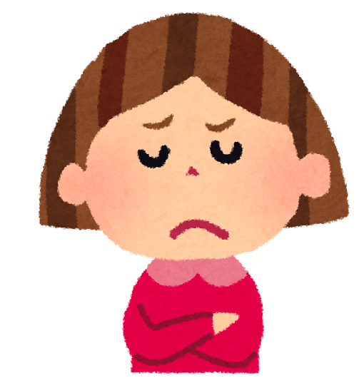
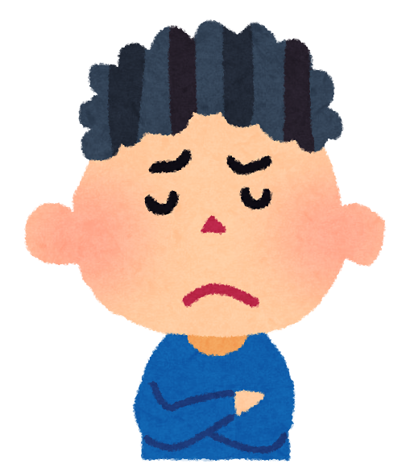
● だれに対しても公平にせっするためには、どんな気持ちが
たいせつだと思いますか。
たい こうへい きも
おも
どんな人とでも、なかよく遊んだり、友だちにゆずったりできる気持ちがたいせつだと思います。
ひと あそ
きも
おも
自分だけが楽しむことを考えるのではなく、みんなが楽しく遊ぶことができるようにする気持ちがたいせつだと思います。
じぶん たの かんが
たの あそ
きも おも
Notes:
最後の質問です。
○ 誰に対しても公平に接するためには、どんな気持ちが大切だと思いますか。
＜少し待つ。＞
みなさんは、どのように考えたでしょうか。
例えば、左側の女の子は、＜クリック＞「どんな人とでも、仲良く遊んだり、友だちに譲ったりできる気持ちが大切だと思います。」と言っています。
右側の男の子は、＜クリック＞「自分だけが楽しむことを考えるのではなく、みんなが楽しく遊ぶことができるようにする気持ちが大切だと思います。」と言っています。
この男の子や女の子が言っていることに近い考えの人もいたでしょうか。

Slide 14
わ
分けへだてなく
みんなとすごして、
楽しかったことはあるかな。
たの
参考「どうとく第３学年『きみがいちばんひかるとき』」光村図書
Notes:
では、最後です。
みなさんは、分け隔てなくみんなと過ごして、楽しかったことはありますか。
普段の勉強や休み時間の遊び、それから、家でのことやどこかへ行ったときのことでも良いので、思い出して、考えてみましょう。

